Slide 1

E-Spitali
Punuar nga: CodersMirror
Notes:
Title ëlide

Slide 2
Problemet e paraqitura:
Pritja e gjatë
Regjistrimi për çdo vizitë
Gjetja e ngadalt të dhënave
Ngatrrimi i të dhënave

Slide 3
Shqyrtimi i problemit:
Përdoruesit duhet të regjistrohen vetëm një herë, në mënyrë që të evitohet pritja dhe regjistrimi I pacientit sa herë që vjen.
Recepsionisti duhet të përdor databazen dixhitale në menyrë që të shpejtohet gjetja e të dhënave apo të eleminohet ngatërrimi I tyre.

Slide 4
Përdoruesit e web-aplikacionit
Pacientët
Recepsionistët
Doktorrët

Slide 5
Digjitalizimi i sistemit, regjistrimi digjital. Largimi i dosjeve dhe zëvendësimi i tyre me dosje digjitale.

Slide 6
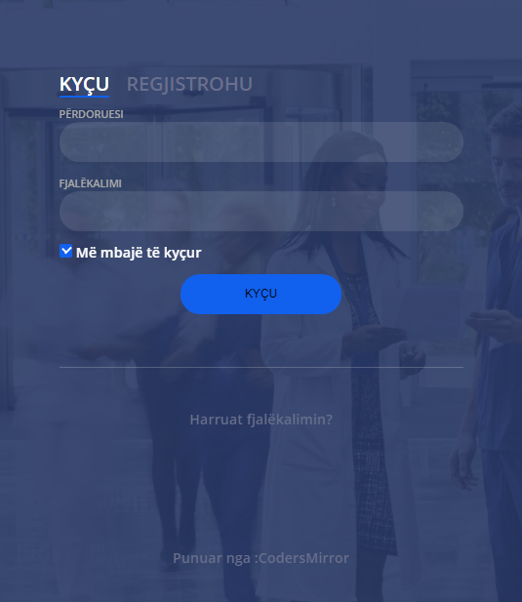
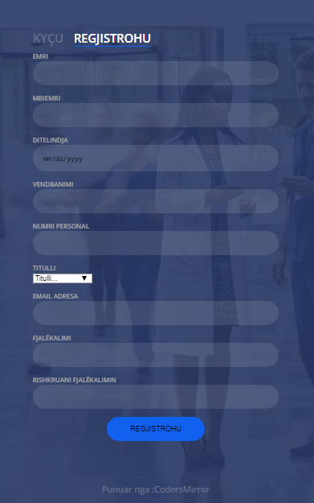
Notes:
ëcreenëhot, mockup, or photo of your final ëolution

Slide 7
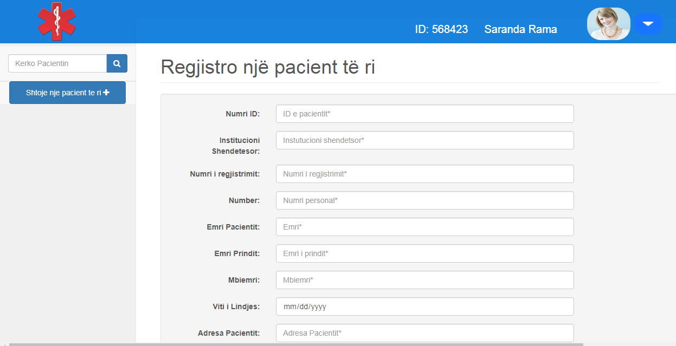

Slide 8
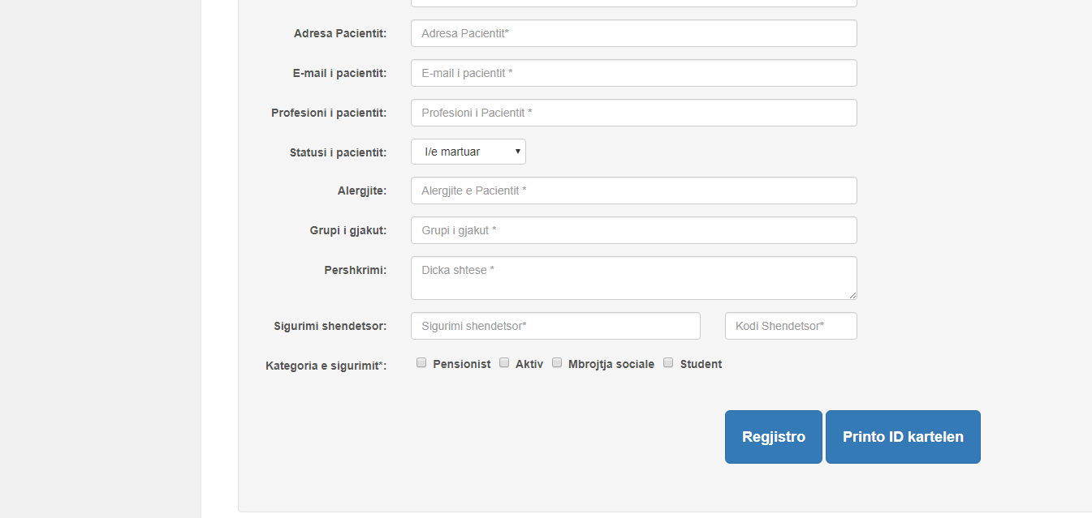

Slide 9
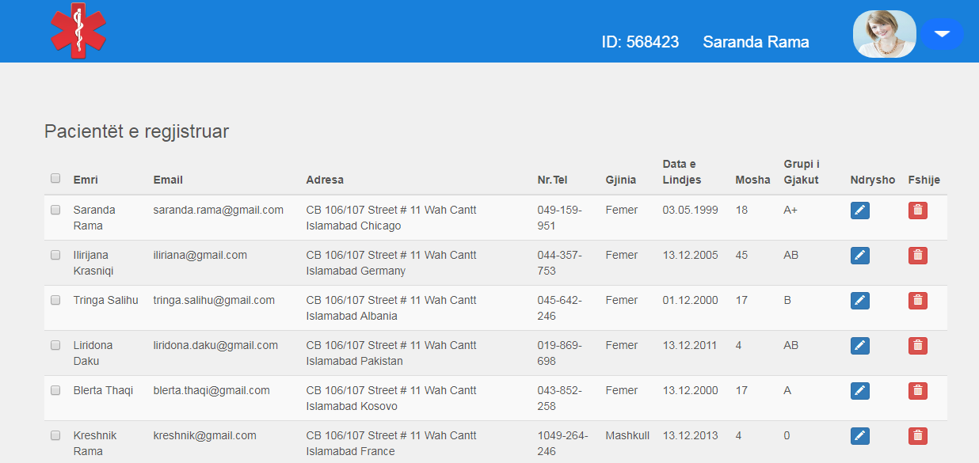

Slide 10
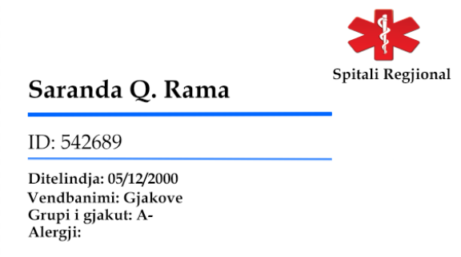

Slide 11
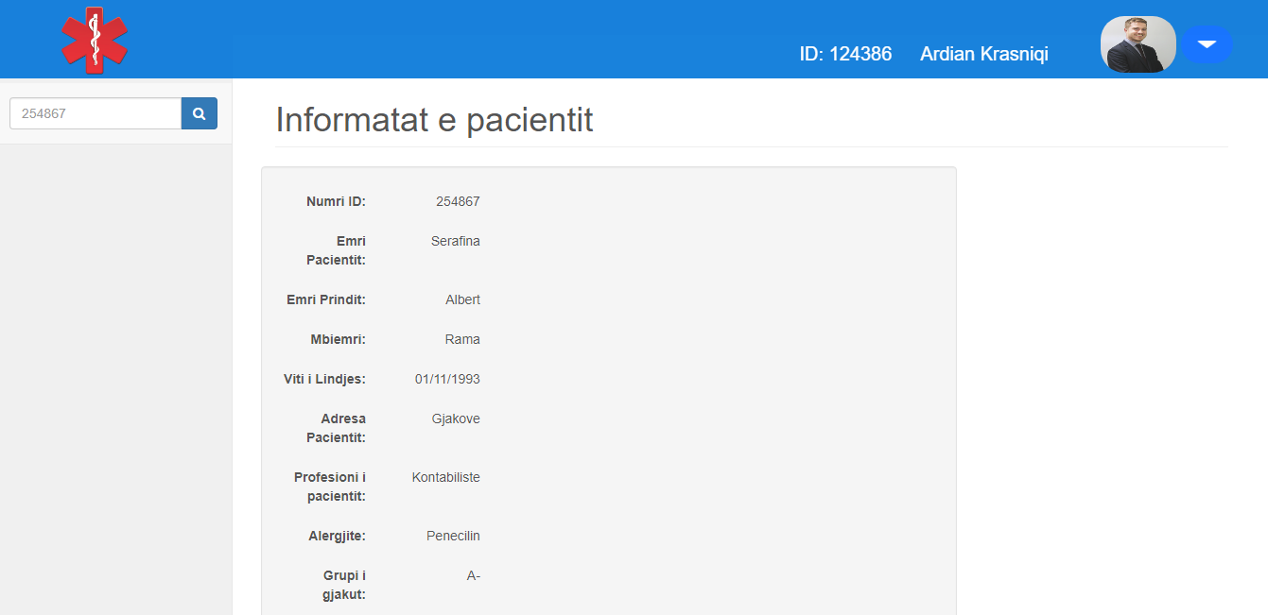

Slide 12
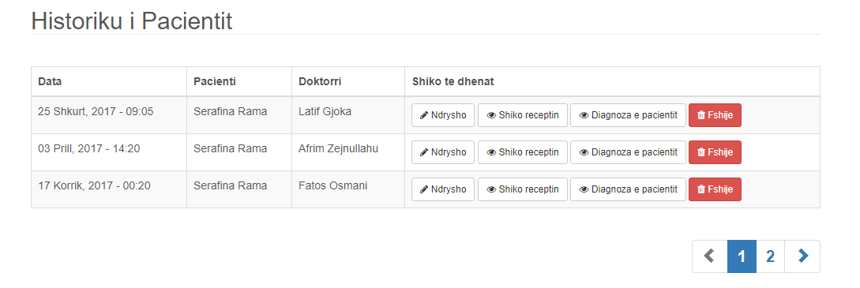

Slide 13
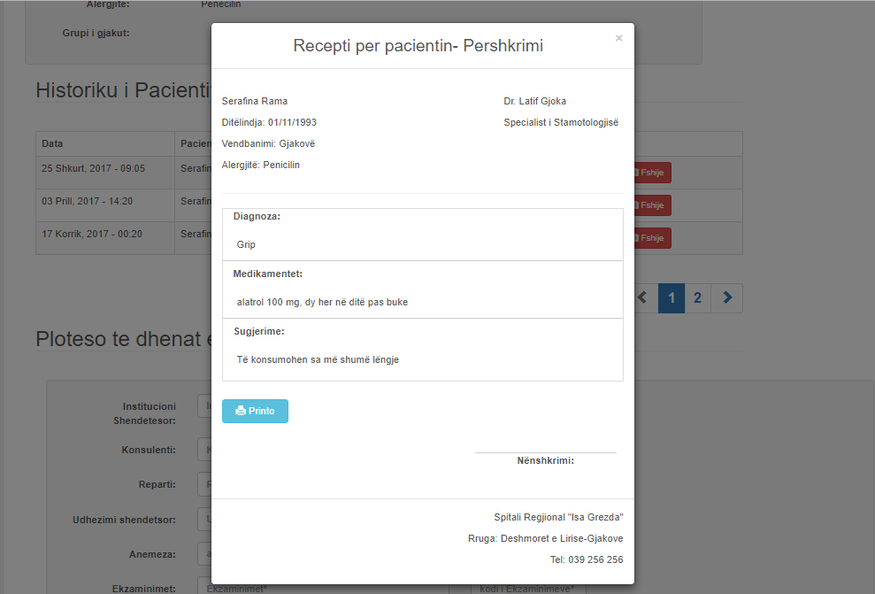

Slide 14
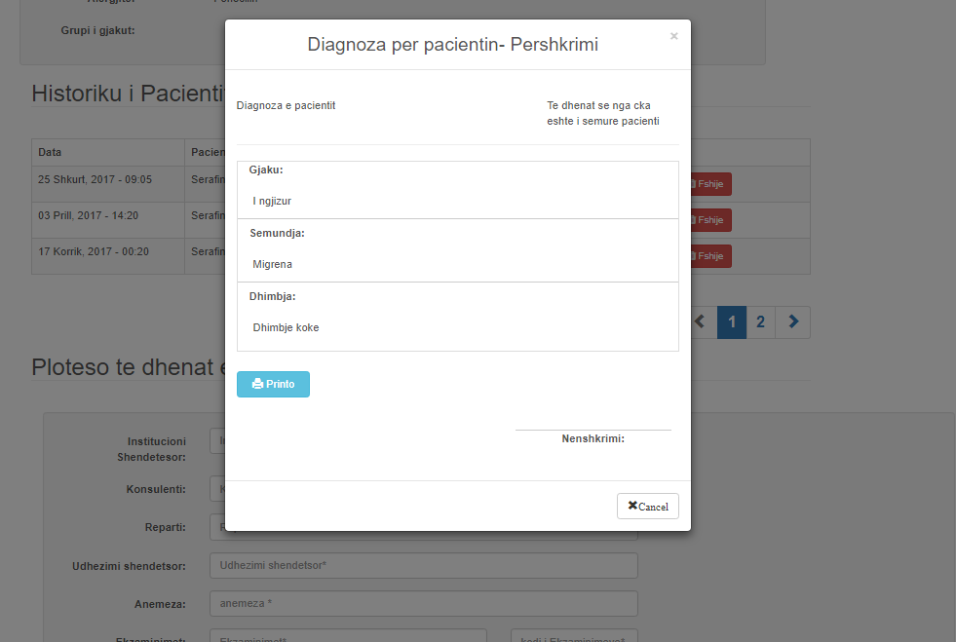

Slide 15
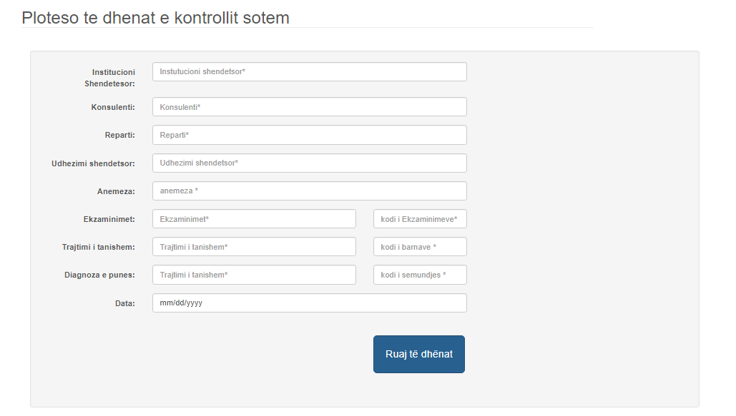

Slide 16
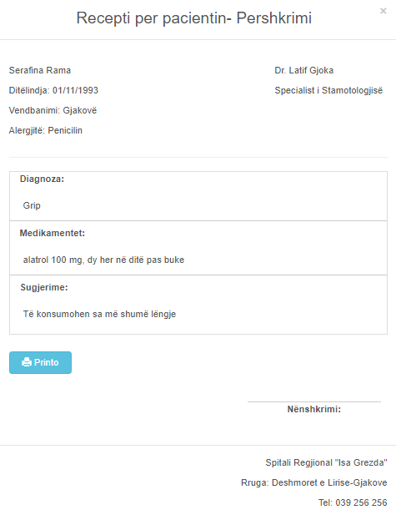

Slide 17
Pjesë të zgjedhjes së projektit
1 Paraqitja e problemit
Mbledhja e informatave lidhur me problemin
2
3 Hulumtimi per zgjidhjen digjitale, me ane te programeve kompjuterike.
4
Implementimi neper spitalet e komunave
Notes:
OPTIONAL:
If you want to explain different componentë of your ëolution (maybe there ië a digital part, aë well aë part that ië going to be implemented in perëon in the municipality)

Slide 18
Aspektet e ardhshme
Regjistrim dixhital
Admini
Doktorët
Historiku
Diagnoza
Recepti

Slide 19
1
Platforma e projektit
Përfshin stafin e spitalit. Pacienti regjistrohet dhe nuk ka nevoj ta përsëris regjistrimin, historiku i tij do të jetë gjithnjë në web-aplikacion.
Pacienti paiset me një ID-kartel.
Diagnoza dhe udhëzimet nga mjeku printohen.
Vetem njëhere identifikohen njerezit qe jane te liruar nga pagesat ata me gjendej sociale dhe veteranet etj, pra nuk kane nevoje çdohere te kene dokumentet vertetuese.

